Slide 1
Xin chào tất cả các con!

Slide 2
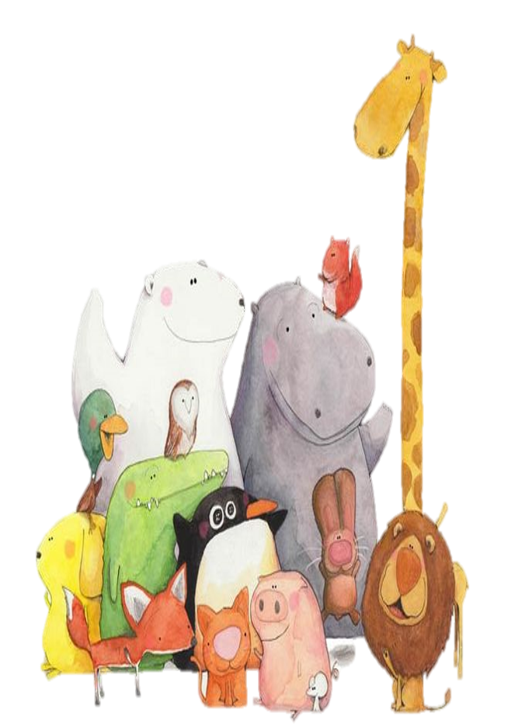
Tập viết chữ hoa D

Slide 3
Chữ hoa D gồm mấy nét?
Quan sát và nêu chiều cao, độ rộng của chữ hoa D?

Slide 4
Viết chữ hoa D (cỡ vừa)

Slide 5
Viết chữ hoa D (cỡ nhỏ)

Slide 6
Viết bảng con

Slide 7
Chọn ý đúng nhất:
*Con chữ C cỡ vừa
cao mấy ô li ?
a) 4 ô li
b) 5 ô li
c) 6 ô li

Slide 8
Chọn ý đúng nhất:
*Con chữ C cỡ vừa
réng mấy ô li ?
4 ô li
b) 4 ô li rưỡi
c) 6 ô li

Slide 9
Viết ứng dụng
Diều sáo bay lưng trời.
a. Chữ cái nào được viết hoa?
→ Chữ D
b. Khoảng cách giữa các chữ ghi tiếng như thế nào?
→ Khoảng cách giữa các chữ ghi tiếng là 1 con chữ o.
c. Những chữ cái nào cao 2.5 li ?
→ Chữ D, b, y, l, g.

Slide 10
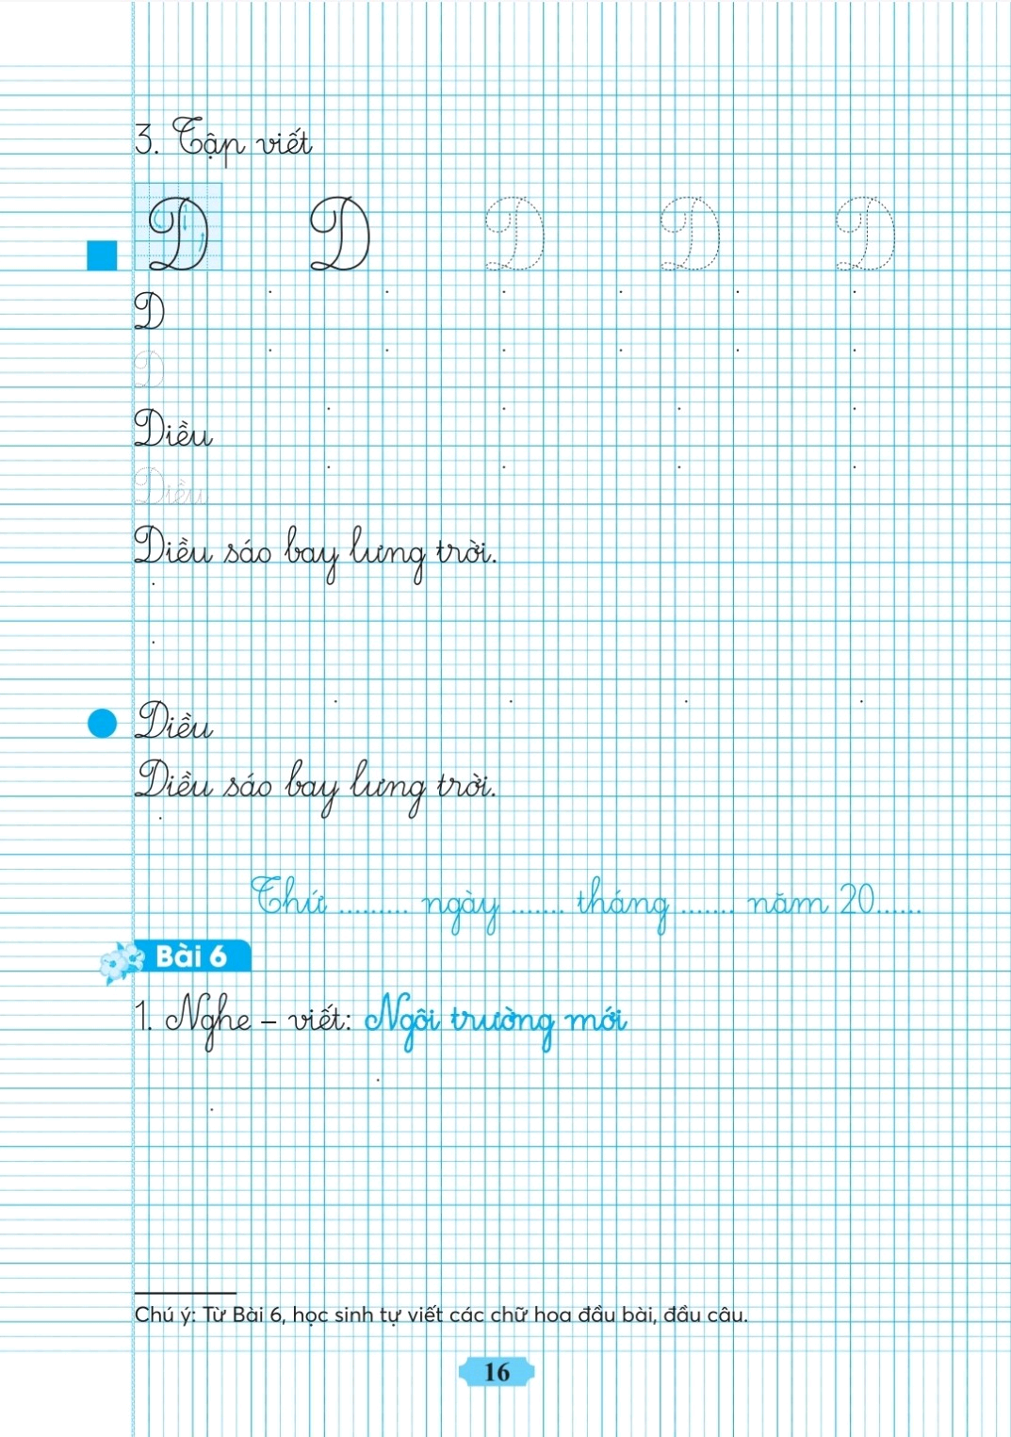

Slide 11
Thực hành
viết vở

Slide 12
Củng cố, dặn dò

Slide 13
HẸN GẶP LẠI

